Slide 1
Vuetify
V-divider

Slide 2
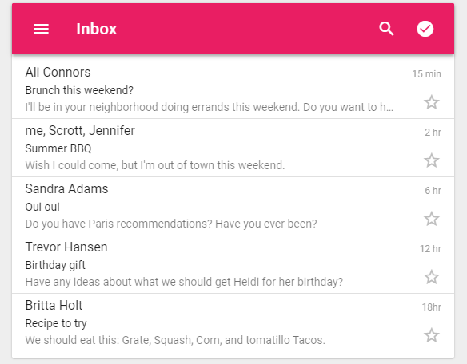
A v-divider komponens arra való, hogy listák elemi közé látható szeparálást tegyen!

Slide 3
A v-divider tulajdonságai
Név | Magyarázat
dark | Sötét témájú lesz tőle a v-divider
inset | 72px el beljebb kezdpdik a v-divider
light | Világos témájú lesz tőle a v-divider
vertical | Függőleges lesz a v-divider

Slide 4
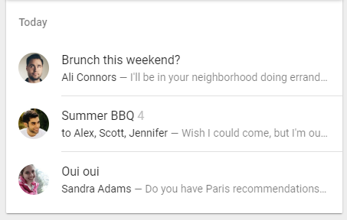
inset

Slide 5

vertical

Slide 6
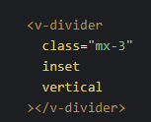
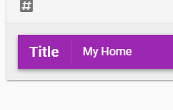
Használata

